Slide 1
I PREDAVANJE -Funkcionalna ispitivanja u kineziologiji, -ispitivanje snage mišića, -manuelno mišićno testiranje, -ocena i stepenovanje mišićne snage
NASTAVNI PREDMET-KINEZIOLOGIJA 2
Prof dr Milorad Jerkan

Slide 2
Kineziologija proučava normalne pokrete čoveka:
Poznavanje kineziologije neophodno je za sagledavanje funkcionalnog stanja čovekovog tela, posebno stanja lokomotornog sistema.
Obim pokreta, Snaga mišića, Vrste mišićnih kontrakcija
Težište i ravnoteža tela
Može se reći da je kineziologija - anatomija i fiziologija pokreta
Analizira proste i složene pokrete

Slide 3
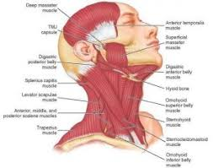
Testiranje snage mišića

Slide 4
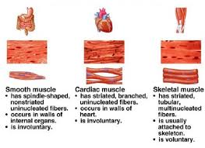
KINEZIOLOŠKE KARAKTERISTIKE MIŠIĆA
PODELA MIŠIĆA:
-GLATKI
-POPREČNOPRUGASTI
-SRČANI MIŠIĆ

Slide 5
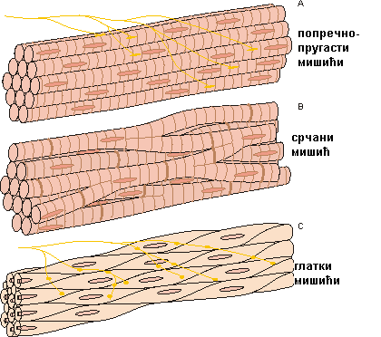

Slide 6
Glatki mišići
50-500 inerviše vegetativni n.s.
Srčani mišić inervacija aut. n.s.mrežasta građa
Skeletni-poprečnoprugasti mišići

Slide 7
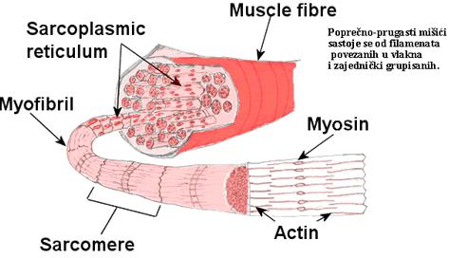
SKELETNI MIŠIĆI
GRAĐA MIŠIĆNE ĆELIJE
sarkolema
sarkoplazma(jedra,miofibrile,masna ipig
mentna zrnca)

Slide 8
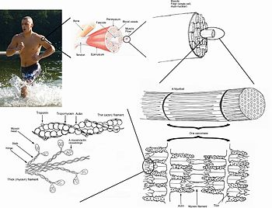
Miozinska i aktinska vlakanca su belančevinski polimerni molekuli

Slide 9
Sarkomera kombinacija aktinskog i mioz.vl.
Sarkoplazma daje tamniju boju mišića
Nervne pločice povezuju m.vlakno sa PMN
GRAĐA SKELETNIH MIŠIĆA
venter i tendo
Mišićni snop(fascikulus)
Endomysium,perymisum , epymisium,fascia

Slide 10
Podela mišića na proste i složene
Podela na : sporo, srednje i brzo grčeća vlakna
Osobine mišića:
kontraktilnost,elastičnost,nadražljivost i rastegljivost
Osobine tetiva:elastičnost i nekontraktilnost
Veber-Fikov zakon

Slide 11
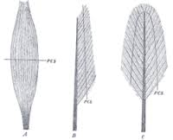
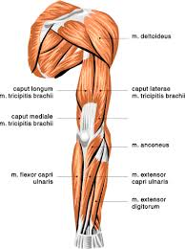
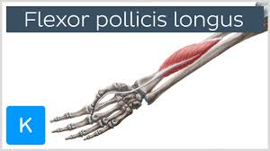
Perast mišići(jedno,dvo i višeperasti)

Slide 12
Mišićna vlakna mogu biti postavljena:
longitudinalno
četvrtasto
triangularno
vretenasto
kružno

Slide 13
Inervacija mišića
Podela perifernih nerava:
A vlakna
alfa, gama, beta i delta vlakna su aferentna
B vlakna eferentna vl.vegetativnog n.s.
C vlakna nemijelinska aferentna
Prema brzini sprovođenja:
brza, intermedijarna i spora

Slide 14
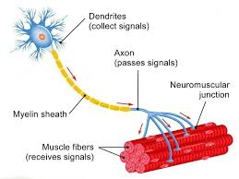
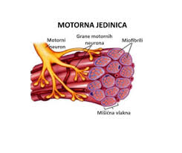
MOTORNA JEDINIICA

Slide 15
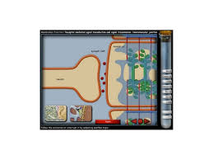
Podela neurona na:
motorne, senzitivne i asocijativne
Sinapse

Slide 16
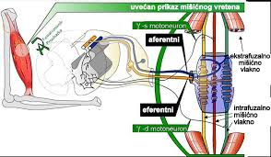
Neuromišićno vreteno –gama vl.
Sarkomera ima oko 1000 miofibrila
A svaki miofibril ima 1500 miozinskih i 3000 aktinskih vlakanaca

Slide 17
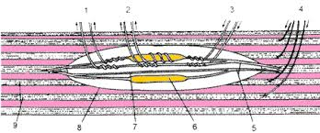

Slide 18
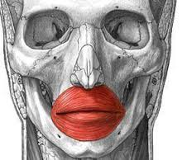
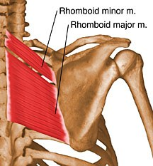
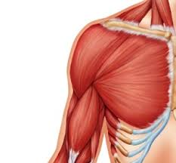
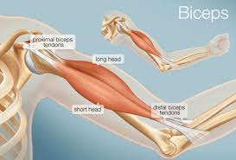
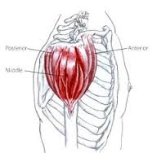
Podela skeletnih mišića
VRETENASTI
PERASTI
LEPEZASTI
ČETVRTASTI
CIRKULARNI

Slide 19
MERENjE SNAGE MIŠIĆA
Metode procene mogu biti:
Objektivne: dinamometrija i dinamografija
Subjektivne: subjektivna procena mišićne snage i MMT
METODA SUBJEKTIVNE PROCENE
Podrazumeva procenu mišićne snage na osnovu procene ispitivača („golim okom“) zbog čega zahteva znanje i iskustvo istog. Ova metoda se u praksi zbog velike subjektivnosti ne koristi.

Slide 20
MERENjE SNAGE MIŠIĆA
MANUELNO TESTIRANJE SNAGE ILI MIŠIĆNI TEST
To je metoda fizikalnog pregleda snage kontrakcije mišića kojom se
manuelno (ručno) ispituje svaki mišić zasebno i ocenjuje ocenama od 0 do5.
Predstavlja subjektivnu metodu procene mišićne snage koja se najviše koristi
u praksi.
Tehnika izvođenja pregleda:
Ispitanik je oslobođen viška odeće
Deo tela koji se testira mora da bude adekvatno fiksiran (proksimalni/gornji
deo je uglavnom fiksiran, a distalni/donji slobodan)
Adekvatan početni položaj ispitanika
Objasniti ispitaniku šta treba da uradi
Redosled ispitivanja prilagoditi tako da bude što manje promene položaja
ispitanika u mirovanju i u kretanju

Slide 21
MERENjE SNAGE MIŠIĆA
MIŠIĆNI RAD
Rad u fizici je prenos energije iz jednog sistema u drugi. Ovaj prenos se u klasičnoj mehanici vrši
delovanjem sile duž nekog puta. Rad je u stvari jednak proizvodu sile i pređenog puta, ako sila
deluje u pravcu pomeranja tela. Merna jedinica rada je „J“ (Džul).
Mišićni rad usloljen je energijom koja se u organizmu olobađa preko procesa oksidacije.
Upravo iz ovoga proizilazi da svako opterećenje treba razvrstavati prema potrošnji kiseonika.
Prilikom merenja testove treba prilagoditi funkcionalnim i morfološkim karakteristikama
ispitanika.
Pojedini testovi zasnivaju se na merenju frekvence pulsa u toku rada.
Rad se može meriti za jedan pojedinačni mišić, ali je to veoma retko.

Slide 22
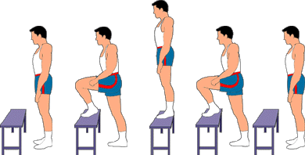
MERENjE SNAGE MIŠIĆA
STEP – ТEST
Postoje različite verzije ovog testa ali je suština svih podizanje sopstvene težine ispitanika, na određenu visinu stepenika, sa preciziranim brojem podizanja u jednom minutu.
Maksimalna visina klupica je do 50 cm.
Promenom broja podizaja kao i visine same klupice menjamo opterećenje prilikom testa( zavisi od ispitanika).
Metronom služi za davanje takata tokom penjanja ( 24 ciklusa u minuti).
Pri prvom testu se registruje potrošnja kiseonika ili srčani ciklus.
Tačnost ovog testa je manje pouzdana.
Stepen opterećnja je osim fizičkom spremom ispitanika uslovljen i njegovom antropometrijom( niži ispitanici ne mogu koristiti previsoke klupice)

Slide 23
MERENjE SNAGE MIŠIĆA
BICIKL ERGOMETAR
„Sobni bicikli“ kojim se mehanički ili ektričnim putem menja opterećenje, dok je broj okretaja
pedala konstantan i iznosi 60/minutu.
Rezultati se direktno dobijaju u „W“ (vatima).
Noviji uređaji su direktno povezani sa računarom preko kojeg se podešava stepen
opterećenja.
Postoje i bicikli koji se mogu postaviti u ležeći položaj što proširuje opseg ispitanika koji se
naovajnačin mogu testirati.
Primenom ergobicikala može se doći do maksimuma radne sposobnosti ispitanika, osim kod
dobro uvežbanih sportista gde to ide do maksimalnih 95%.
Tip ergometra je i „veslački ergometar“.

Slide 24
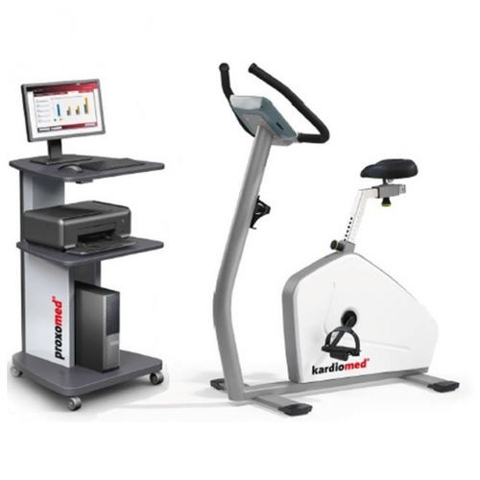
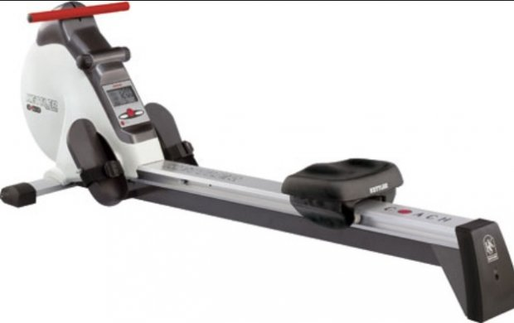
MERENjE SNAGE MIŠIĆA

Slide 25
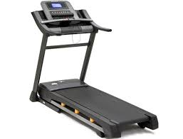
MERENjE SNAGE MIŠIĆA
POKRETNE TRAKE (TREDMIL)
Sastoje se od elektromotora koji pokreće valjke preko kojih
se nalazi traka. Na novijim modelima se pored stepena
opterećenja može menjati i nagib trake.
Maksimalna brzina trake je do 40 km/s, a nagib do 15º
Na svim trakama postoji STOP taster kojim se momentalno
zaustavlja traka kako bi se sprečile eventualne povrede
prilikom testiranja.
Tredmil se kao i ergometar može povezati sa računarom,
EKG-om, pulsmetrom, uređajima koji mere dubinu disanja i
potrošnju kiseonika i ugljenmonoksida...

Slide 26
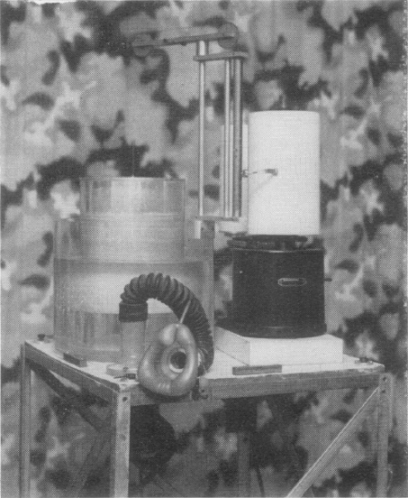
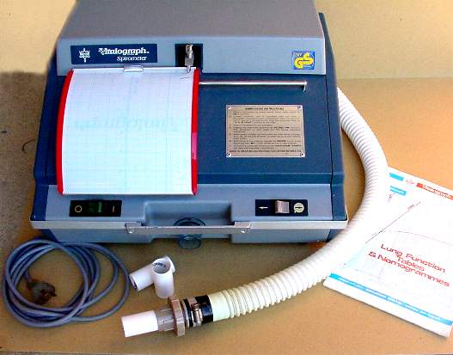
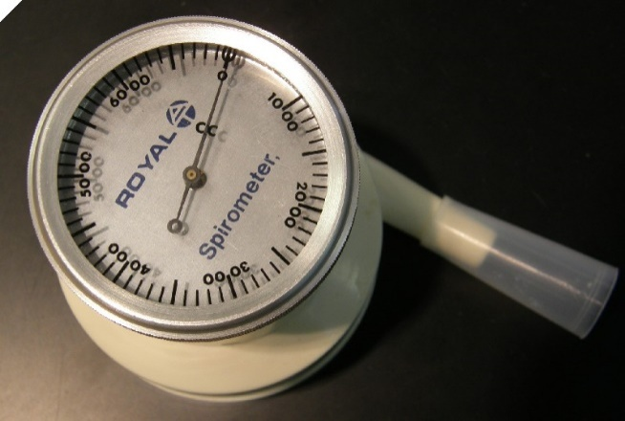
MALA SPIROMETRIJA
Je postupak kojim se određuje zapremina i kapacitet pluća.
Ove vrednosti se mere pri jednoj respiraciji i iz tog razloga predstavljaju
statičke testove jer nisu vezane za vreme.
Postoje nekolika vrsta:
Vodeni spirometar – sastoji se iz spirometrijskog zvona koje je uronjeno u
posudu sa vodom i cevi koja povezuje ispitanika sa zvonom. Zvono je
povezano za kimograf sa pisačem kojim se registruju vrednosti plućnog
volumena i kapaciteta.
Suvi spirometar – umesto zvona ima mehur povezan sa cevkom.
Rastezanje mehura dovodi do aktiviranja pisača koji beleži krivulje po
voštanom papiru.
Vitalograf – radi na principu kao suvi, ali je dosta kompaktniji
Spirotest – sastoji se iz dve plastične okrugle komore postavljene jedna u
drugu. U spoljašnjoj se nalazi pokretna prepreka, koja se pod strujom
izdahnutog vazduha rotira i preko zupčanika pokreće kazaljku na skali.

Slide 27
Merenje snage mišića
Veliki dijagnostički značaj.
Ukazuje na stanje mišićnog sistema, ali i na funkciju L-M sistema
Dobijeni rezultati se koriste u cilju:
Određivanja terapije i rehabilitacije
Izradu kineziterapijskog plana
Procene uspešnosti terapije i rehabilitacije
U naučnim istraživanjima

Slide 28
Načini merenja mišićne snage:
MMT- manuelno merenje mišićne snage
Dinamometrijsko
Elektromiografsko
Klasična elektrodijagnostika
Sfingomanometrijsko

Slide 29
MERENjE SNAGE MIŠIĆA
DINAMOMETRIJA
Dinamometrija se zasniva na činjenici da najveću silu mišić razvija ako se segment koji se pokreće i
tetiva kojom se mišić hvata za taj segment pod uglom od 90 stepeni..
Jedinica za merenje mišićne sile je „N“ (njutn).
To je sila koja masi od 1 kg daje ubrzanje od 9,81
Dinamometrija je jednostavna tehnika i njena primena je moguća gotovo u svim situacijama, ne
zahteva toliku promenu položaja kao kod MMT, čime je vreme testiranja skraćeno.
Dinamometar daje meru sile mišića a či ne i promenu intenziteta u toku njenog dejstva.
DINAMOGRAFIJA
Zasniva se na elastičnosti ploče na kojoj se vrši pritisak i registracija promena intenziteta mišićne sile
u toku njenog delovanja. Registracija promena mišićne sile obavlja se na fotografskoj hartiji na kojoj
se istovremeno beleže i vremenski intervali.

Slide 30
Dinamometrija
Dinamometar je merni instrument za merenje momenta sile. Princip rada zasnovan je na promeni dužine elastične opruge pri delovanju sile.
Dinamometrijska metoda ispitivanja snage mišića predstavlja objektivan postupak procene.

Slide 31
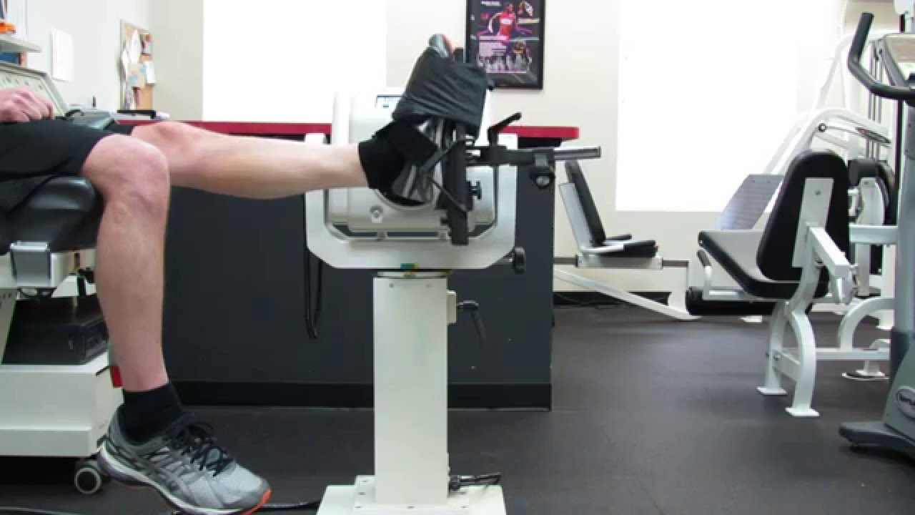
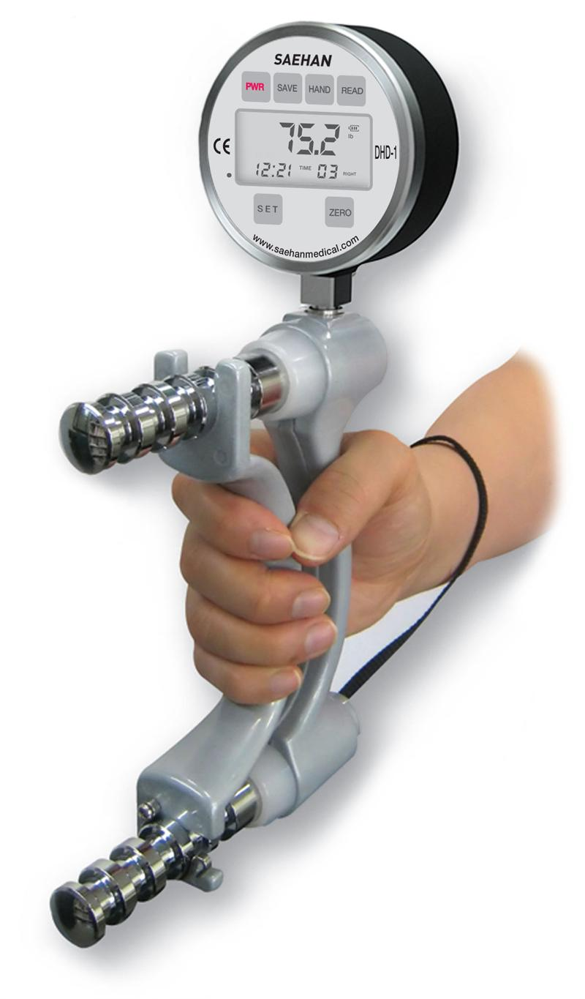
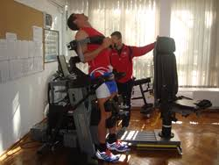
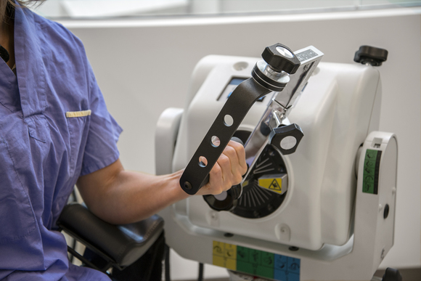
ДИНАМОМЕТРИ

Slide 32
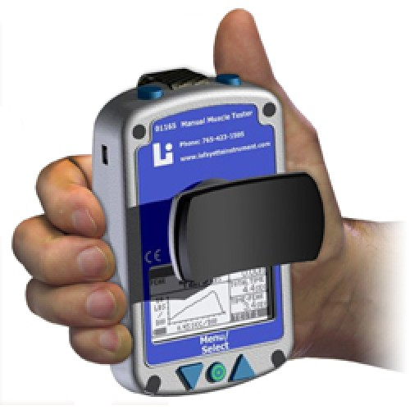
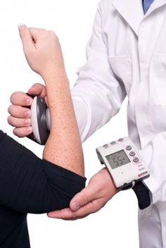
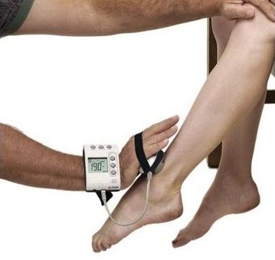
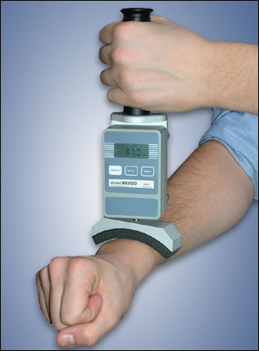

Slide 33
Postoje 2 osnovna tipa dinamometra: mehanički i električni
Mehanički dinamometri rade na principu opruge pri čemu se snaga mišića izražava stepenom pomeranja opruge pod pritiskom,odnosno uglom pomeranja pera na skali dinamometra.
Tehnika merenja-u odgovarajućem položaju za ispitivani mišić,ispitanik izvodi statičku kontrkciju mišića, dok terapeut povlači dinamometar u suprotnom smeru od kontrakcije mišića. -Trajanje merenja-vreme održavanja statičke kontrakcije i trajanje povlačenja dinamometra iznosi 1-2 sekunde.

Slide 34
Električni dinamometri
Električni dinamometri su analogni instrumenti koji registruju promenu električne struje u metalnom središtu na koje deluje mehanička sila pri pokušaju izvodjenja pokreta. Vrednosti se očitavaju na elektronskim brojčanicima instrumenta.
Nedostatak ove metode je što se ne mogu ispitivati mišići sa većim stepenom hipotrofije.

Slide 35
Izokinetički dinamometar je savremeni aparat
Dobija se detaljan uvid u stanje funkcije zgloba, međusobni odnos agonista i antagonista i bilateralno poređenje istih mišićnih grupa
Omogućava izolovano merenje snage pojedinih mišićnih grupa, različite vrste kontrakcije, merenje obima pokreta.
Funkcionalnost zglobova kolena, skočnog zgloba, kuka, ramena, lakta i kičmenog stuba.

Slide 36
Izokinetički dinamometar

Slide 37
Elektromiografija
Invazivna dijagnostička metoda kojom se registruje električna aktivnost mišića uvođenjem u ispitivani mišić tanke igle (elektroda). Potreban je ubod u mišić.
U dijagnostici može da ukaže na uzrok slabosti- da li je u pitanju primarno mišićno oboljenje ili postoji oštećenje nerva.
Ako se na MMT dobije ocena 0 ili 1 neophodno je EMG ispitivanje

Slide 38
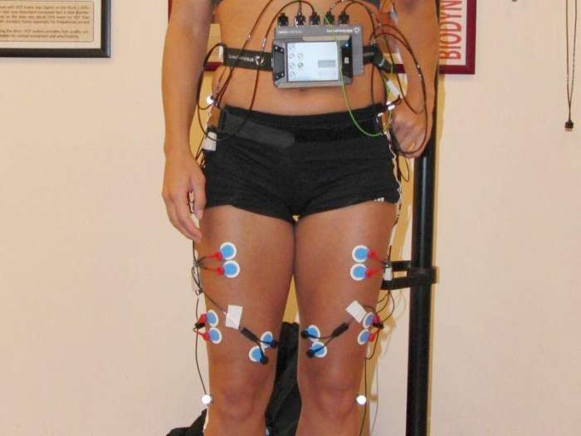
Površinska elektromiografija
Elektrodama prislonjenim na mišiće dobija se informacija o zamorljivosti, aktivaciji i relaksaciji mišića. Obzirom da se elektrode postavljaju na površinu kože za razliku od igličnih elektroda (koje su potrebne za dublje locirane mišiće), ovaj postupak je potpuno bezbolan.

Slide 39
EMNG
Detekciona elektromiografija (EMG) - ispitivanje električne aktivnosti mišića Registrovanje akcionih potencijala motornih jedinica u toku mišićne kontrakcije
Stimulaciona elektromiografija, ili elektroneurografija (ENG) - merenje brzine provodljivosti perifernih nerava -

Slide 40
Klasična elektrodijagnostika
Ispitivanje nadražljivosti i provodljivosti motornih nerava i mišića.
Draženje se vrši faradskom ili galvanskom strujom.
Može se utvrditi da li je uzrok slabosti oštećenje nerva ili mišića

Slide 41
MERENJE PROTOKA KRVI - OSCILOGRAFIJA
Oscilografija je objektivna metoda merenje protoka krvi u ekstremitetima.
Ovom metodom se dobija uvid u stanje krvnih sudova, i to na osnovu ocrtanih pulsnih krivulja
na oscilogramu.
Oscilografija je neinvazivna metoda koja se zasniva na na principu promene pritiska u
manžetni.
Sprovodi se uz pomoć manžetne u kojoj je pritisak viši od pritiska ispitanika.

Slide 42
Sfingomanometrijsko ispitivanje
Napumpa se sfingomanometarska kesa do 100mmHg
Zahteva se od ispitanika da snagom svojih mišića gura postavljenu povesku
Na aparatu se očita vrednost u mmHg

Slide 43
MMT
manuelni mišićni test

Slide 44
MMT-manuelno mišićno testiranje
Rutinski se primenjuje u radu fizioterapeuta
Dobijene rezultate koriste fizioterapeuti i fizijatri radi utvrđivanja funkcionalne dijagnoze.
Merenje se izvodi pre terapije, periodično u toku trajanja terapije i po završetku terapije.

Slide 45
MMT počinje da se primenjuje 1915.
Dr Robert Lovett prvi je ovu metodu osmislio i primenio.
U početku se koristila samo kod obolelih od dečje paralize, zatim se proširila na različita oboljenja.
Redovno testiranje ukazuje na efikasnost primenjene terapije i na prognozu bolesti
Na osnovu MMT-a određuje se adekvatno opterećenje mišića u kineziterapiji i pravilna početna pozicija

Slide 46
Šta treba znati o mišićima i pokretima?
Da bi se MMT pravilno izvodio potrebno je poznavanje anatomije:
pripojna mesta mišića,
inervacija,
uloga mišića u pokretu,
normalan i patološki pokret.

Slide 47
Osnovni elementi MMT
1.Početna pozicija
2.Fiksiranje
3.Test pokret
4.Gravitacija
5.Manuelno opterećenje

Slide 48
1.Početna pozicija
Standardni položaj za testiranje određene grupe ili određenog mišića
Nekada se postavljanjem segmenta tela u određeni položaj može izdvojiti delovanje samo jednog mišića. (npr.: m.gluteus maximus pretežno izvodi ekstenziju natkolenice kada je koleno savijeno; kada je opruženo- učestvuju i drugi mišići)

Slide 49
2. Fiksiranje
Da bi mišić efikasno izveo pokret treba da ima nepokretno početno pripojno mesto
Nekada je težina tela dovoljna da obezbedi stabilizaciju segmenta.
Uglavnom je potrebno manuelno fiksiranje susednog proksimalnog segmenta

Slide 50
3.Test pokret
Pokret koji se koristi u MMT
To je dobro razrađen i sistematizovan pokret, koji se izvodi iz tačno određenog početnog položaja u određenom smeru i određenog je obima.
Uglavnom je pun obim pokreta ali može biti i samo deo obima (zbog dejstva gravitacije).
-Npr: fleksija kolena do 90˚ a dalji pokret je potpomognut gravitacijom

Slide 51
4.Gravitacija - sila zemljine teže
Težina dela tela koje mišić pokreće
Za testiranje su od značaja antigravitacioni pokreti kao i pokreti pri eliminisanoj gravitaciji.
Prema značaju gravitacije u MMT, mišići se dele na dve grupe:
1. Grupa mišića kod kojih je gravitacija suštinski faktor pri testiranju.
- Za ocene 2 i 3
2. Grupa mišića kod kojih se gravitacija ne uzima u obzir – težina segmenta koju ti mišići pokreću je mala u odnosu na snagu mišića (mišići lica, šake, stopala).

Slide 52
5.Manuelno opterećenje (otpor) od strane ispitivača
Na određeno mesto i u strogo određenom pravcu.
Mesto je na distalnom kraju telesnog segmenta kojeg testirani mišić pokreće.
Nekada je opterećenje i na susednom segmentu (MMT abduktora kuka)
Na taj način ispitivač koristi duži krak poluge pa mu je potrebna manja snaga pri pružanju otpora pokretu, a time je bolja procena snage mišića.
Pravac manuelnog opterećenja treba da bude u liniji dejstva testiranog mišiča

Slide 53
3 načina pružanja otpora
1. Ravnomerno opterećenje kroz ceo obim pokreta- zamorno, i teško se tačno ocenjuje jer mišići razvijaju različitu silu tokom pokreta
2. Test prevazilaženja najčešči i najbolji način
-Opterećenje se postupno povećava tokom pokreta
3. Izometrijski test – ispitanik pokušava da izvede pokret, koji je protiv jakog opterećenja od strane ispitivača i ne može biti savladano. Značajno je kod ispitivanja snage kada je ograničen obim pokreta

Slide 54
Ocena-stepenovanje mišićne snage
Snaga mišića je individualna, zavisi od pola, uzrasta i konstitucije pa ispitivač procenjuje koliku snagu može da očekuje od ispitanika.
Na osnovu manuelnog opterećenja, savlađivanja gravitacije, obima pokreta, i vidljive kontrakcije procenjuje se mišićna snaga i daje se ocena.
6 osnovnih ocena, sa međuocenama ukupno 14

Slide 55
Ocene na MMT
Ocena 5 – odgovara snazi normalnog mišića
To predstavlja 100% snage mišića
Mišić može izvesti pun obim pokreta uz savlađivanje sile gravitacije i maksimalnog manuelnog opterećenja.
Ocena 4 predstavlja 75% snage mišića
Mišić može izvesti pun obim pokreta protiv gravitacije i umerenog manuelnog opterećenja

Slide 56
Ocene 3 i 2
Ocena 3 – 50% snage - mišić može izvesti pun obim pokreta protiv sile gravitacije ali ne može savladati nikakvo dodatno manuelno opterećenje.
Ocena 2 – 25-30%snage – mišić može izvesti pun obim pokreta u rasterećenju (eliminisana gravitacija). Mišić nije u stanju da savlada težinu dela tela koji pokreće.

Slide 57
Ocena 3 kod mišića na čije ocenjivanje ne utiče gravitacija
Ocena 3 daje se za izveden pun obim pokkreta
ocena snage za mišiće lica daje se u zavisnosti koliko je svaki mišić u stanju da ispuni za njega karakterističan izraz – mimiku.
Kod ocenjivanja snage mimične muskulature koristi se 4 ili 5 ocena.

Slide 58
Ocene 1 i 0
Ocena 1 (5-10%snage) mišić nije u stanju da izvede pokret ali pri pokušaju izvođenja pokreta može se uočiti vidljiva ili palpatorno osetljiva kontrakcija.
Ocena 0 – prilikom pokušaja izvođenja pokreta nema vidljive ni palpatorno osetljive kontrakcije

Slide 59
+ i -
Kada rezultat testiranja ne odgovara ni jednoj oceni tada se najbližoj oceni doda (+) ili (-)
Ako se utvrdi da mišićna snaga prevazilazi jednu ocenu , a ne doseže sledeću, višu, upisuje se niža sa znakom (+) ili viša sa znakom (-) zavisno od toga kojoj oceni je bliža.

Slide 60
Primeri za 3+,3-,2+,2-
3+ pokret nasuprot dejstva gravitacije, koji se izvodi nekoliko puta
3- pokret nasuprot dejstva gravitacije ali nepotpunog obima (50-90% punog obima)
2+ započinje pokret nasuprot dejsvu gravitacije ali do 50% obima
2- nepotpun obim pokreta pri eliminisanoj gravitaciji.

Slide 61
MERENjE SNAGE MIŠIĆA
Ocenjivanje snage mišića:
0 – nema traga mišićne kontrakcije koja bi se mogla videti ili palpirati
1 – postoji kontrakcija, ali ne dovodi do pokreta
2 – mišić ostvaruje pokret,a li uz isključenje sile Zemljine teže – gravitacije
3 – postoji pun pokret, bez bilo kakvog dodatnog otpora
4 – postoji pun pokret uz izvestan otpor od strane ispitivača
5 – postoji pun pokret uz pun otpor od strane ispitivača
Radi bolje preciznosti ocenama se mogu dodavati i znaci + i -

Slide 62
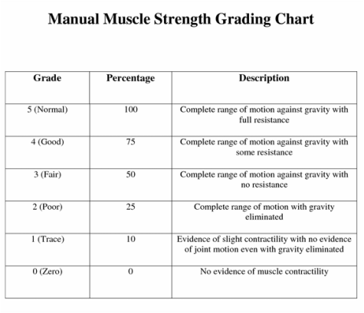
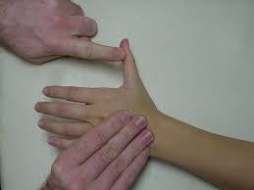
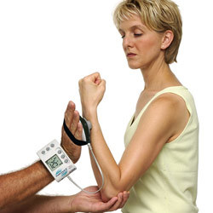
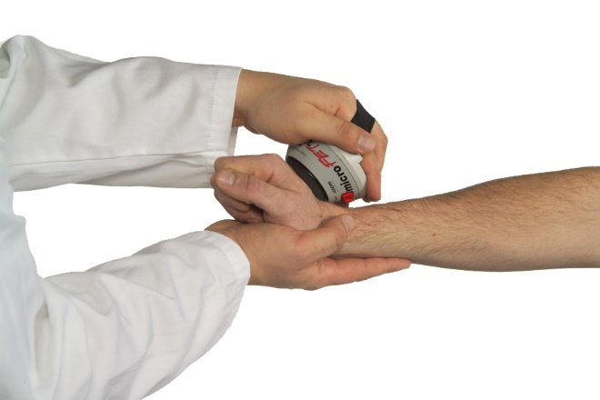
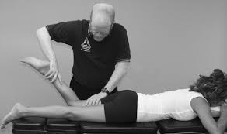

Slide 63
Pravila za izvođenje MMT
U optimalno zagrejanoj prostoriji. Ako se izvodi u hladnoj prostoriji rezultati mogu biti netačni
Optimalno osvetljenje
Pacijent treba da bude svučen
Pacijent treba da bude odmoran
Da bude u pravilnom početnom položaju
Pacijentu traba da bude jasno koji pokret treba da izvede

Slide 64
HVALA NA PAŽNJI

Slide 65
Još nekoliko pravila
Redosled pokreta u testiranju treba da bude takav da se iz jednog početnog položaja izvedu svi potrebni pokreti, a zatim promeniti položaj
Isti ispitivač prati jednog pacijenta
Treba razlikovati slabost mišića od ograničenja obima pokreta
Rezultati se unose u formulare: ocena i dopunski nalazi kao što je kontraktura-K i spazam S

